Slide 1


適 性 診 断
解説と活用について
一般社団法人ブライトインク
Notes:
音楽

Slide 2

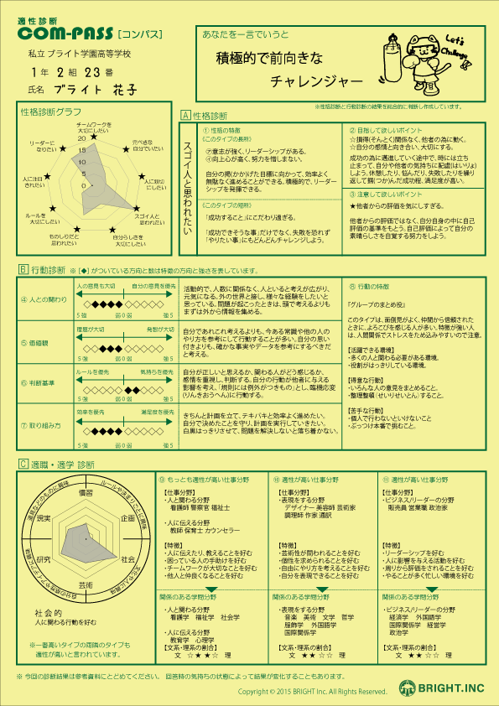
適 性 診 断
① 性 格 診 断
② 行動診断
③ 適職・適学診断
Notes:
この動画では、より正確に診断結果が理解ができるように、適性診断コンパスについて解説していきます。
適性診断コンパスでは、
性格診断
行動診断
適職・適学診断の３つの診断を同時に行う事ができます。

Slide 3
適性診断って役に立つ？
Notes:
音楽

Slide 4

診断結果 の 活用例
【自分らしく活躍できる自分になれる】
自分の長所や得意な行動を知ることで、
やり方や行動を変えることができる。
みんなと同じ
やり方
自分に合った
やり方
Notes:
適性診断で自分について詳しく知ることで、自分らしく活躍できる自分になることができます。
適性診断では、自分の長所や得意を知ることができます。
例えば、試験勉強をみんなで集まって行う方が頭に入りやすいタイプの人がいれば、一人で黙々と勉強する方が頭に入りやすいタイプの人もいます。
今まで上手くいかなかったことでも、自分に合ったやり方へと行動を変えることで、結果が大きく変わる場合も多いです。

Slide 5

診断結果 の 活用例
【 将来を考える視野が広がる 】
自分がどんな仕事に適性が高いか知ることで、
将来の自分をイメージしやすい。
新しい発見や
詳しく調べるきっかけになる
知っている
仕事や学問
Notes:
適性診断で自分について詳しく知ることで、将来を考える視野が広げることができます 。
自分がどんな仕事に適性が高いか知ることで、将来の自分をイメージしやすくなります。
今知っていると思っている仕事も、ひょっとすると仕事の内容のごく一部しか知らない場合も多いと思います。
興味を持った仕事をより詳しく調べたり、新しく知った仕事について考えるきっかけにしてください。

Slide 6
診断結果を見てみよう
Notes:
音楽

Slide 7
COM-PASSの結果
性格診断
行動診断
適学･適職診断
Notes:
適性診断コンパスの結果用紙は、
大きく分けて３つに分かれており、
一番上が性格診断
真ん中が行動診断
一番下が適学適職診断 の結果となります。

Slide 8
適性診断の結果
を見てみよう
Notes:
音楽

Slide 9
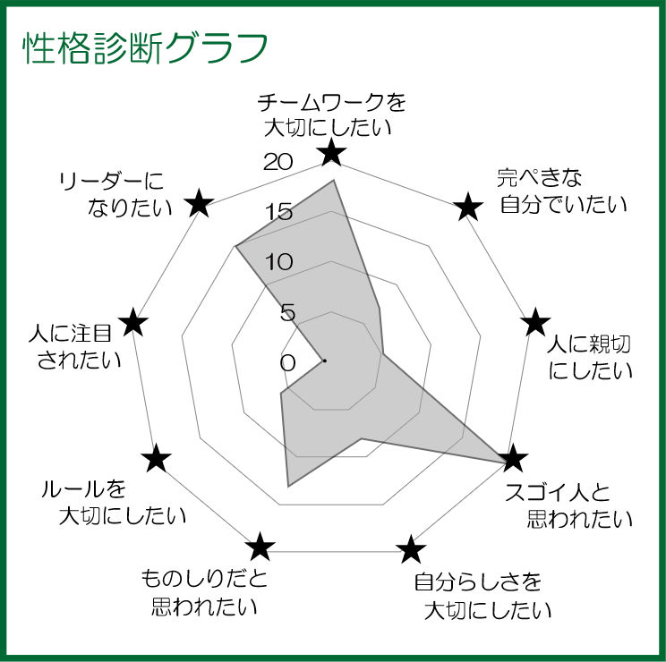
性格診断について
【 性格診断グラフの見方 】
・性格タイプの特徴を
９つに分けています。
・数値の高い項目が、
あなたの性格に近い
タイプとなります。
性格タイプの説明は
グラフの右にあります。
Notes:
性格診断について解説します。
まず、性格診断グラフの見方をお伝えします。
性格を９つのタイプに分けています。
数値の一番高い項目があなたの性格タイプとなります。
グラフを見る時の注意点があります。
グラフを見る時についつい数値が高い方が良いように思うかもしれません。
しかし、今回のグラフは、大きさに優劣はありません。
あなたの性格が、どのタイプに近いのかを表しているものとなります。

Slide 10

性格診断での注意
どちらが優れていると思いますか？
①『スゴイ人と思われたい』性格
②『人に注目されたい』性格
Notes:
さて、ここで1つ質問です。
「成功を求める」タイプと「楽しさを求める」タイプ。
どちらの性格タイプの方が優れていると思いますか。

Slide 11
性格診断での注意
それぞれに 良い面 があります。
『スゴイ人と思われたい』 | 『人に注目されたい』
・行動力がある
・勉強熱心（ねっしん）
・チームプレーが得意
・目標を決めて行動する
・発想力がある
・明るい性格
・集中力がある
・チャレンジ精神がある
Notes:
どちらのタイプにも良い面があります。
例えば、スゴイ人と思われたいタイプであれば、成功をする為に勉強熱心な点や、目標を決めて行動する事が出来る点が良い面になります。
また、人に注目されたいタイプであれば、新しい事を考える発想力がある点、何でもチャレンジ仕様と思うチャレンジ精神が旺盛な点が良い面となります。

Slide 12
性格診断での注意
それぞれに 悪い面 も あります。
『スゴイ人と思われたい』 | 『楽しさを求める』
・怒りっぽい
・人の意見を聞かない
・チームプレーができない
・無責任
・自分勝手な行動をとる
・生意気な行動をとる
・自信過剰（かじょう）
・必要以上に競争心が出る
Notes:
その一方で、悪い面もあります。
例えば、スゴイ人と思われたいタイプであれば、自分自身で成功をつかもうとする為、人の意見を聞かない点が悪い点となります。
また、人に注目されたいタイプであれば、楽しければ、それで良いと、ルールを無視して自分勝手な行動をとる点が悪い点となります。

Slide 13
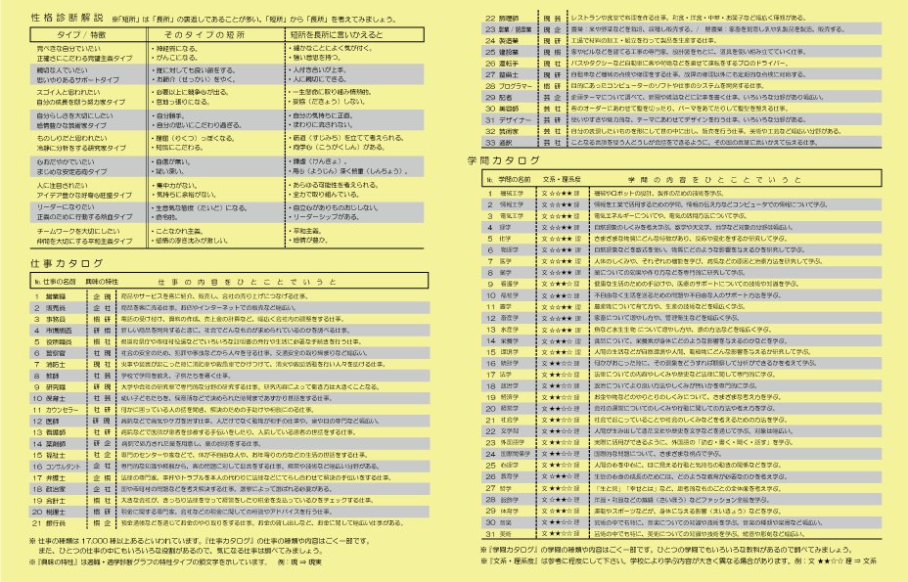
適性診断解説について
【適性診断解説】
・診断結果用紙の裏面には、それぞれの性格タイプ
の短所を長所に言いかえる表をまとめています。
【短所の考え方】
「短所」であっても、
工夫しだいでは、
「長所」になること
もあります。
あきらめずに成長の
機会にしましょう。
Notes:
性格タイプには、それぞれ短所と長所があります。
短所であっても、工夫しだいでは、長所になることもあります。
診断結果用紙の裏面には、それぞれの性格タイプの短所を
長所に言いかえる表があります。
短所だからとあきらめずに成長の機会にしましょう。

Slide 14
性格診断での注意
【 まとめ 】
どのタイプが優れている
ということはありません。
自分の性格タイプを見つめ直して
『良い面』を伸ばし『悪い面』に注意をすることが大切です。
Notes:
どちらのタイプにも良い面があり、どちらのタイプにも悪い面があります。
ですので、どちらのタイプが優れているわけではありません。
また、良い面と悪い面が、そのタイプの人必ず出ているという訳ではありません。
調子や気分のいい時には、良い面が、調子や気分が良くない時は悪い面が出やすくなります。
良い面は伸ばして、悪い面は注意する事で、あなたにとって一番優れた性格タイプになります。

Slide 15
行動診断の結果
を見てみよう
Notes:
音楽

Slide 16
行動診断について
【 行動診断グラフの見方 】
人の意見も大切
自分の意見を優先
◆の方向は、あなたの特徴を示します。
◆の数は、その特徴の強さを示します。
Notes:
続いて、行動診断グラフの見方を説明します。
みなさんの診断結果に、画面の様な行動診断グラフが４つ並んでいます。
黒色四角の方向は、あなたの特徴を表しています。
黒色四角の数はその特徴の強さを示しています。

Slide 17
行動診断での注意
・それぞれの考え方の特徴は、どちらの方向
が優れているとは言えない。
・それぞれの考え方の特徴は、強い方が
優れているとは言えない。
Notes:
行動診断グラフの左右の項目に優劣はありません。
また、黒色四角の数が多い方が良いように思う人もいるかもしれませんが、こちらのグラフも大きさに優劣はありません。
良い、悪いということはなく、癖のようなものです。
黒色四角の数が少ない場合は、特徴が弱いと言えますが、バランスが取れている状態とも言えます。

Slide 18

行動診断のしくみ
『行動』を決める時の頭の中は
どうなっているのでしょうか？
どうするべきか
情報を集める
価値観と判断基準に
そって考える
どう取り組むか
を決定する
行動をする
Notes:
行動診断グラフの４つの
皆さんが、何か行動をする時に頭の中は、どうなっているのでしょうか。
最初に、どうするべきか、情報を集めます。
次に、自分の価値観と判断基準にそって考えます。
次に、考えをもとにどうするかを決定します。
そうして決めた事が、行動してあらわれます。
行動診断では、行動をするまでの、過程を４つに分けて考えています。
それぞれの組み合わせに合わせて、特徴を活かせる行動や環境などを診断しています。

Slide 19
行動診断での注意
【 まとめ 】
行動の特徴も何が優れている
ということは言えない。
自分の行動の特徴を知り、自分と異なる行動の特徴の人がいることを知った上で行動することが大切です。
Notes:
行動の特徴も、どんな特徴がある人が優れているとは言えません。
自分の特性を知り、自分とは違う考え方の人や、違うやり方をする人もいるのだと知ることが大切です。

Slide 20
あなたを一言でいうと？
キャッチフレーズ
Notes:
音楽

Slide 21
あなたを一言でいうと
性格＝内面のあなた
×
行動＝外面のあなた
自分らしい考え方と
自分に合った行動を、
心掛ける。
＝結果が変わる！
Notes:
ここまで、性格診断と行動診断を解説してきました。
性格は、他の人が目に見えない、考え方や感じ方など、内面のあなたを主に表しています。
行動は、自分の行動を通じて、他の人の目に見える、外面のあなたを表しています。
性格診断と行動診断の特徴から、キャッチフレーズとイメージイラストを記載しています。
参考にしてください。
自分らしい考え方と自分に合った行動を心掛けてください。
自分らしい考え方は、行動に影響します。
また、自分に合った行動は、取り組みに影響します。
そうすれば、結果は、あなたが望む方向に大きく変わります。

Slide 22
適職・適学診断の結果
を見てみよう
Notes:
音楽

Slide 23
適職・適学診断について
【適職・適学診断グラフの見方 】
・興味のタイプを６つ
に分けています。
・外側の円は、
どんなものに興味を
持ちやすいかを表し
ています。
Notes:
適職・適学診断は、どんなことに興味を持ちやすいかをもとに診断しています。
適職・適学診断グラフでは、興味のタイプを6つに分けています。
グラフ外側の円は、それぞれのタイプが、どんなものに興味を持ちやすいかを示しています。
グラフの数値が最も大きいタイプが、最もあなたの興味の持ち方に近いタイプです。
外側の円は、それぞれのタイプが興味を持ちやすいものと先ほど言いました。
その為、数値には関係なく、隣り合うタイプも興味の持ち方が似ているタイプと言えます。

Slide 24

興味の持ち方と仕事ついて
【 適学の考え方 】
適職診断の結果に出ている 仕事に必要であったり、関係する代表的な学問 が書かれています。
仕事によっては、資格が必要なものもあります。
気になる仕事を見つけたら、すぐにどんな仕事
なのかを調べることがとても大切です。
自分が納得できる進路選択
Notes:
診断結果では、興味の持ち方のタイプに応じて、興味に近い仕事分野が記載されています。
また、適性が高い仕事分野の下には、関係のある学問分野を記載しています。
今回の適性診断では、仕事に必要であったり、関係がある代表的な学問を記載しています。
仕事によっては、資格や、特別な勉強が必要なものがあります。気になる仕事を見つけたら、直ぐにどんな仕事なのかを調べてみましょう。

Slide 25
仕事・学問 調べについて
【 仕事カタログ・学問カタログ 】
・診断結果用紙の裏面には、仕事や学問の内容を
まとめた表があります。
【カタログの注意点】
カタログの内容は、
その仕事や学問の
ほんの一部です。
気になるものは、
くわしく調べま
しょう。
Notes:
診断結果用紙の裏面には、今回の適性診断結果で出てくる、仕事や学問をまとめた、「仕事カタログ」「学問カタログ」があります。
仕事や学問をひとことで説明しています。
当然、それぞれの仕事や学問には、もっといろいろな種類がありますし、記載されている説明は、あくまでひとこと説明です。
気になる仕事や学問があれば、本やインターネット等で詳しく調べてみましょう。

Slide 26

適職・適学診断での注意
将来の自分について考える時は、
視野を広げることが大切。
進路に悩んだり、困ったときは、
自分の特徴を知った上で、
考えたり、行動をしてみてください。
新しい発見があるかもしれません。
Notes:
将来の自分について考える時は、視野を広げることが大切です。
進路に悩んだり、困ったときは、自分の特徴を知った上で、
考えたり、行動をしてみてください。
新しい発見があるかもしれません。

Slide 27
適職・適学診断での注意
【 まとめ 】
将来の自分の進路は、できるだけ
幅広く考えることが大切。
興味の持ち方を知ることや、広げることは、将来の自分の可能性を大きく広げる助けになる。。
Notes:
どうしてもやりたいことがあるという人もいるかもしれません。
ただ、自分の進路をできるだけ幅広く考えることは、将来を考える上で、
選択肢を増やす事にもなり、将来の自分をイメージする助けとなります。

Slide 28
適性診断 Q & A
Notes:
音楽

Slide 29
よくある Q & A
Q.1
自分が今まで思っていた性格と、
今回の診断結果の内容が、大きく
違っていました。
どちらが正しいのですか？
Notes:
質問１
自分が今まで思っていた性格と、今回の診断結果の内容が、大きく違っていました。
どちらが正しいのですか？

Slide 30
よくある Q & A
A.1
自分の性格を全て理解している人は、
いないと思います。
自分で気が付いていない一面なのかも
しれません。この機会に自分について
少し考えてみましょう。
Notes:
自分の性格を全て理解している人は、いないと思います。
自分で気が付いていない一面なのかもしれません。
この機会に自分について少し考えてみましょう。

Slide 31
よくある Q & A
Q.２
私はなりたい仕事があります。
しかし、今回の診断結果を見ても、
その仕事はありませんでした。
むいていないのでしょうか？
Notes:
質問２
私はなりたい仕事があります。
しかし、今回の診断結果を見ても、その仕事はありませんでした。
むいていないのでしょうか？

Slide 32
よくある Q & A
A.２
適職で一番大切なことは、
その仕事をしたいという想いです。
その仕事をしている人と価値観が違う
と感じることも多いかもしれませんが、
そのことが、職場で新しい発見を生む
可能性もあります。
Notes:
適職で一番大切なことは、その仕事をしたいという想いです。
その仕事をしている人と価値観が違うと感じることも多いかもしれませんが、
そのことが、職場で新しい発見を生む可能性もあります。

Slide 33
よくある Q & A
A.２
もう一度、その仕事について調べて
みましょう。今回の適職診断では、
「興味の持ち方」から診断しました。
「性格診断」や「行動診断」の結果も
参考にして考えてみましょう。
Notes:
もう一度、その仕事について調べてみましょう。今回の適職診断では、
「興味の持ち方」から診断しました。
「性格診断」や「行動診断」の結果も参考にして考えてみましょう。

Slide 34
よくある Q & A
Q.３
今回の適職診断の結果に、
なりたい仕事がありました。
その仕事になれるってことですよね？
Notes:
質問３
今回の適職診断の結果に、なりたい仕事がありました。
その仕事になれるってことですよね？

Slide 35
よくある Q & A
A.３
今回の適性診断では、みなさんが、
どんなことに興味を持ちやすいかをもとに診断をしています。
仕事には資格が必要なものも数多く
あります。
Notes:
今回の適性診断では、みなさんが、
どんなことに興味を持ちやすいかをもとに診断をしています。
仕事には資格が必要なものも数多くあります。

Slide 36
よくある Q & A
A.３
その場合は、「学力」がなければ、
その仕事に就くことはできません。
その仕事を調べて、その仕事に就ける
ように勉強も頑張りましよう。
『なりたい』と思う気持ちが大切です。
Notes:
その場合は、「学力」がなければ、その仕事に就くことはできません。
その仕事を調べて、その仕事に就けるように勉強も頑張りましよう。
『なりたい』と思う気持ちが大切です。

Slide 37
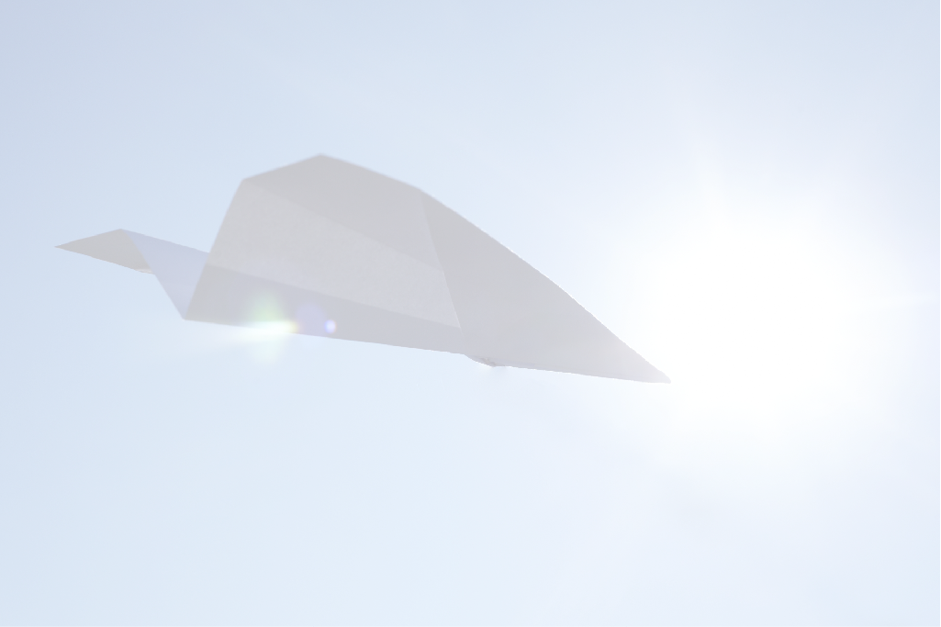
最 後 に
今回の診断結果は、現在のあなたです。
これから、多くの出会いや経験で
『性格』や『価値観』『考え方』は
変わっていくものです。
Notes:
今回の診断結果は、現在のあなたです。
これから、多くの出会いや経験で
『性格』や『価値観』『考え方』は
変わっていくものです。

Slide 38
最 後 に
『今の自分』に対して、『目指す自分』が
どのくらい違いがあるのか？
考えるための材料になれば幸いです。
将来、イキイキ活躍する皆さんと出会える
ことを楽しみにしています。
一般社団法人ブライトインク
Notes:
『今の自分』に対して、『目指す自分』が
どのくらい違いがあるのか？
考えるための材料になれば幸いです。
将来、イキイキ活躍する皆さんと出会える
ことを楽しみにしています。

